Slide 1
Актуальные аспекты развития современного русского языка II
Markus Giger

Slide 2
Когнитивная семантика
Когнитивная семантика как часть когнитивной лингвистики изучает, как носители языка воспринимают явления внеязыкового мира и классифицируют их в языковые (семантические) классы. Иными словами, это направление лингвистики изучает язык как когнитивный механизм, который играет роль в кодировании и трансформировании информации
В структурализме, семантика по существу основана на предположениях логики: значение можно делить на самые мелкие единицы, семы, и в значении конкретной морфемы сема либо присутствует, либо

Slide 3
нет, другой возможности нет, и такое положение обозначается знаком плюс или минус (или ноль, если данная сема для значения не играет роли).
Иными словами, структуралисты в семантике употребляют те же принципы, как и во фонологии, в морфологии и в синтаксисе
Таким образом, не удивительно, что когнитивная семантика возникла во время самых абстрактных формальных моделей, возникших из структурализма: «Неудивительно, что наиболее яркие лингвисты США (кстати, практически все они были в свое время учениками Хомского [«отца» генеративной грамматики, MG]) оказались «диссидентами» как Стандартной теории,

Slide 4
так и последующих ее модификаций. Так, и Дж. Лаков [George Lakoff], и Р. Лэнгекер [Ronald Langacker], и Р. Джэкендофф [Ray Jackendorff] начинали с порождающей грамматики — и все они стали значительными фигурами в когнитивной семантике.» (Рахилина 1998, 279)
Когнитивисты обращают внимание на то, что носители языков не всегда совсем уверены о том, к какой категории относится конкретное явление внеязыкового мира, т. е. категоризация только с помощью плюс/минус может не отвечать тому, как они к категоризации подходят

Slide 5
Не все слова находящиеся в семантическом поле (гипонимы под одним общим гиперонимом) имеют в этом семантическом поле одинаковое положение, но значение, это основной уровень для когнитивизм (в классическом структурализме исходили из фонологии, в генеративизме из синтаксиса):
«[…] внутри лингвистики когнитивный подход естественным образом предполагает главенство семантики (когнитивной семантики), которая определяет поведение лексем, их частей и сочетаний, конструкций, предложений и т. д.» (Рахилина 1998, с. 281)

Slide 6
Тут не мешает то, что часто экстензия значения не совсем однозначна: мы допустим знаем, что такое растение или птица (т. е. интензия – значение – ясно), но где межи данного концепта: гриб, это растение? Пингвин – птица? Мы конечно как-то знаем, что пингвин – птица, потому что так говорит биология и нас так научили в школе, но с точки зрения языкового значения слова птица, это на самом деле так? С грибами дело еще сложнее, потому что сегодня они не считаются растениями, но раньше их так считали:

Slide 7
«Грибы́ […] — царство живой природы, […], сочетающие в себе некоторые признаки как растений, так и животных. Грибы изучает наука микология, которая считается разделом ботаники, поскольку ранее грибы относили к царству растений» (википедия, подчеркивание – MG)
Так что с точки зрения естественных наук классификация грибов изменилась, они больше не входят в царство растений. Однако, играет ли это роль для языкового значения слов гриб и растение?
Мы все знаем, что такое город и что такое деревня. Однако, где происходит между ними граница?

Slide 8
Кстати, государственная администрация Швейцарской конфедерации утверждает, что граница – 10 000 жителей. Если 10 000 жителей, так город. Но мы все понимаем, что если мы куда-нибудь приедем, в новое, незнакомое место и потом рассказываем, где были, нас не будет интересовать, живет ли там 9999 человек или 10001, даже 7000, 8000, 11000 обязательно не играет роли, потому что мы категорию «город» воспринимаем совсем по-другому. И вполне возможно, что мы сомневаемся, к которой из этих категорий («город» или «деревня») конкретный населённый пункт относится

Slide 10
Мы из этого понимаем, что Москва – это город. Но разводить кур и топить углем, это к городу не подходит.
Ср. небольшие районы (бывшие деревни) на окраине Праги
Книги могут быть толстыми, столы – длинными, широкими, высокими, но вряд ли толстыми (хотя сегодня в Интернете примеры есть, но относительно мало).
Причина очевидна, одна размерность нас интересует больше, чем другая, потому что мы предметы употребляем определенным способом

Slide 11
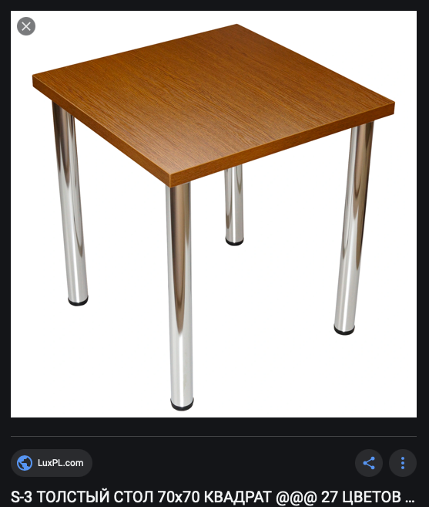

Slide 12
Какие «семы» входят в концепт (значение, означаемое) птицы? Нужны перья? Крылья? Обязательно летает?
Мы конечно знаем, что есть нелетающие птицы. Но если объяснить ребенку, что делает птица, наверно каждый из нас скажет, что птица летает…
Кстати, уже сам термин «нелетающие птицы» показывает, что в концепт птицы входит способность летать. Разве мы говорим о «нелетающих млекопитающих»? Но есть летучие рыбы, конечно способность летать не входит в концепт рыбы (хотя это на самом деле не «летающие рыбы»)

Slide 13
Словарь чешского языка PSJČ (IV, с. 154, 1941-1943) пишет: pavouk – hmyz vyznačující se snováním pavučin. Более новые словари так больше не пишут. Мы конечно сегодня заем, что паук, это не насекомое. Это нас учат в школе. Но исключает ли языковой концепт чешского слова hmyz действи-тельно сегодня пауков? О членистоногих люди обычно не говорят. Можно сказать: Tam leze nějaký hmyz. Но вряд ли Tam leze nějaký členovec.
Понятия, кстати, имеют совсем разную частоту: в основном корпусе НКРЯ слово насекомое имеет 6811 вхождений, слово членистоногое 120…

Slide 14
Ср. также диссертацию Ю. А. Кривощаповой (2007) «Русская энтомологическая лексика в этнолингвистическом освещении», где находится глава «Наивная энтомологическая категориальная система и ее реализация в языке» и где между прочим приводится:
«Особое внимание уделяется в работе и народным представлениям, связанным с конкретными персоналиями мира насекомых, среди которых бабочка, мотылек, божья коровка, жуки, паук, муравей, кузнечик, сверчок, медведка, саранча, стрекоза и др.» и

Slide 15
«В результате анализа были представлены 11 этнолингвистических портретов насекомых: бабочка (мотылек), блоха, божья коровка, вошь, жуки, комар, кузнечик (сверчок, медведка), муравей, муха, паук, пчела (оса)» (подчеркивание – MG)
С точки зрения языковых значений паук и насекомое не исключают друг друга

Slide 16
В естественном языке семантика слов обычно не организована таким образом, чтобы мы могли точно сказать, что то или иное слово (тот или иной концепт) имеет точно те или иные свойства, семы, что других сем у него нет, это слово/этот концепт входит только и без сомнений сюда и только сюда.
Когнитивисты утверждают, что концептуальные структуры в языке часто основываются на нашем опыте, на том, как мы воспринимаем мир. Они антропоцентричны (Рахилина 1998, с. 281).

Slide 17
Это конечно тоже значит, что языковые концепты отличаются из-за культурных причин: концепт деревня в русском языке и концепт ч. vesnice или нем. Dorf отличаются друг от друга, хотя они принципиально похожи и являются типичными переводными эквивалентами. Но если сказать «Я вырос в деревне», это вызывает в русском контексте совсем другие ассоциации, нежели в чешском или немецком.
Ср. ниже тему «Языковая картина мира», очень актуальную в российской лингвистике

Slide 18
Когнитивисты обращают внимание на то, что бóльшую роль, чем строгие категории основывающиеся на логике, играют метафоры, метонимии и другие образы. Категоризация в языке происходит скорее на основе глобальных сходств, чем на основе имеющихся или отсутствующих отдельных сем
Так например время в языках часто выражается с помощью метафоры с пространством. По-русски говорят десять лет тому назад. Назад значит «в сторону, противоположную направлению взгляда или основного движения» (викисловарь), т. е. мы видим пространство, в котором взгляд куда-то

Slide 19
направлен, или происходит движение куда-то. И назад, это в обратную сторону. Первоначальное значение корня зад- может быть имеет связь с индоевропейским корнем со значением «задница» (первоначальный человеческий опыт – его тело). Десять лет тому назад, это то время, что лежит за нами, и мы смотрим в будущее…
Но по-чешски то же самое выражается с помощью другой пространственной метафорой – před deseti lety. См. нем. vor zehn Jahren. Тут мы по-видимому в пространстве повернулись и видим, как не странно, это время перед собой.

Slide 20
По-английски, это ten years ago. В слове ago находится корень глагола движения to go, т. е. это время, которое ушло. Время, это движение.
См. время бежит, ч. v příštím roce (příští от глагола přijít)
Но мы воображаем себе циклические (повторяющиеся) периоды времени и как восходящие и сходящие движения в пространстве, ср. глубокая ночь, глубокая зима, по-немецки и Hochsommer «в середине лета», буквально «высокое лето». День или год, вероятно, являются своего рода контейнером, где полдень или лето наверху, а полночь или зима внизу…

Slide 21
Это играет роль и в процессах возникновения новых средств для выражения грамматических категорий, ср. англ. it's going to rain, франц. il va pleuvoir, слов. ide pršať , где из глагола движения возникает новый вспомогательный глагол для выражения будущего времени. Кстати, во франц. языке, данный «futur proche», близкое будущее, имеет свой аналог в «passé récent», недавнем прошедшем, которое образуется с помощью глагола venir «приходить», ср. elle vient de partir «она только что уехала» (с видимой грамматикализацией)
И т.д.
Все это можно объяснить тем, что мы выражаем то, что не видно – время – с помощью того, что видно – пространство и движения в нем

Slide 22
Но и пространство не воспринимается совсем «научным способом», ср. Рахилина (1998, с. 284)
«Семантика размеров традиционно описывалась в рамках компонентного анализа [структуралистского, MG], где, например, горизонтально вытянутые объекты получали помету [+ длинный], не вытянутые — [– длинный], вертикально вытянутые — [+ высокий], и т. д. Для того чтобы приписать семантические признаки такого рода, нужно было бы, вообще говоря, произвести полный геометрический обмер объекта как он есть. Между тем, уже в 1967 г. в пионерской статье М. Бирвиша [Bierwisch 1967] было показано, что самых тщательных измерений будет недостаточно для того,

Slide 23
чтобы предсказать сочетаемостные свойства прилагательных размера типа длинный, высокий и под.: так, водосточная труба (в отличие от обычной, например, заводской) описывается не как высокая, а как длинная (см. подробнее [Апресян 1974: 58–59]). Предлагалось усложнить признаковое описание, добавив к определению ‘высокий’ идею независимого положения объекта; этот дополнитель- ный признак позволил бы измерять, например, у водосточной трубы, прикрепленной к стене, не «высоту», а «длину» (как у несамостоятельного объекта).
Однако и такой принцип решения проблемы семантики пространства (пошаговое усложнение

Slide 24
картины описания, ориентированное на каждый частный случай, конкретный объект, когда новые признаки могут вводится ad hoc, немотивированно) не может считаться полностью удовлетвори-тельным, и Л. Талми предлагает совершенно иную пространственную модель. Он считает, что геометрия Евклида, которую лингвисты усвоили в школе, и связанная с такими понятиями, как размер, расстояние, длина, угол и под., не имеет отношения к языковой картине мира. В языке человек измеряет не отдельные параметры объекта, а объект цели- ком, относя его к тому или иному топологическому типу (круглые, плоские, вытянутые, бесформенные объекты, и т. п.). С точки зрения Л. Талми, именно

Slide 25
топологические типы «организуют» языковое пространство и служат в нем ориентирами.
[…] случай с водосточной трубой может быть описан совершенно иначе: дело в том, что высокие объекты, подобно человеку, «стоят», т. е. закреплены снизу и видятся снизу вверх (наблюдатель внизу), тогда как, например, глубокие — сверху вниз (наблюдатель как бы мысленно опускается на дно). Обычные трубы, столбы, деревья расположены по- добно стоящему человеку, т. е. закреплены снизу и не имеют верхней опоры. Водосточная же труба в каком-то смысле свисает со стены или крыши и поэтому должна измеряться сверху вниз (как, например, веревка);

Slide 26
ср. здесь ноги человека или лапы животного, которые тоже описываются как длинные, а не высокие, но колонны здания (даже упирающиеся в портик) — всегда высокие (взгляд снизу вверх).»
См. высокая деревянная лестница, но длинная верёвочная лестница. Деревянная лестница «стоит», но верёвочная лестница «висит»

Slide 27
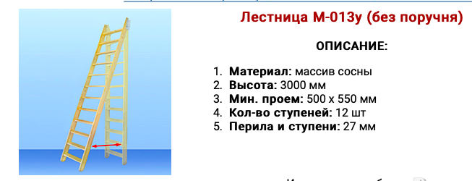

Slide 28
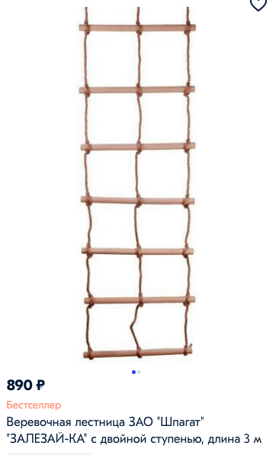

Slide 29
Важный аспект когнитивной семантики, это теория прототипов: если мы принимаем исходную гипотезу о том, что в семантическом поле не все концепты равны, то надо считать с тем, что в этом поле есть лучшие (более центральные) и более периферийные представители. Есть более типичные птицы отвечающие (почти) полностью концепту птицы, и есть более периферийные представители, напр. нелетающие... Центральные представители мы можем назвать прототипическими
«Прототипическое значение, одна из «психологи-ческих» идей Э. Рош [Rosch 1977; Mervis, Rosch 1981], вызвавшая огромный резонанс в лингвистике, целые потоки статей и книг «за» и «против».

Slide 30
Суть ее в том, что человек воспринимает любую семантическую категорию как имеющую центр и периферию и, следовательно, имеющую «более прототипических» и «менее прототипических» представителей, связанных между собой отношениями «семейного сходства» (family resemblance). Так, малиновка [VRČS: sedmihlásek] и воробей попадают, скорее, в число прототипических птиц, тогда как страус и курица — на периферию «птичьей» категории.» (Рахилина 1998, с. 286)

Slide 31
«После открытия Рош, которая связывала идею прототипа только с исследованиями языковых классификаций <предметной> лексики, были сделаны попытки статистически «посчитать» кате- гориальные прототипы в языке, т. е. с помощью достаточного количества испытуемых определить, каковы в сознании носителя языка прототипические фрукты, чашки, болезни и т. д. Эта задача оказалась довольно сложной и, видимо, как часто случается со статистическими методами в лингвистике, малокорректной, ведь результаты даже самых аккуратных подсчетов все равно требовали своего объяснения.

Slide 32
Во-первых, выяснилось, что в разных языках прототипическими могут являться разные представители категории, например, прототипический фрукт для американца — апельсин, тогда как для русского, скорее, яблоко. Во-вторых, не известно, оттого ли малиновка оказывается для носителя английского языка наиболее частотной птицей, что именно она концентрирует в себе максимум «птичьих» свойств или потому, что это особая птица в культуре Англии. (…) и почему по опросам информантов именно рак является прототипическй болезнью — не потому ли, что это просто самая страшная и, тем самым, марки- рованная, а вовсе не прототипическая болезнь?

Slide 33
Критика статистического понимания прототипа дается, например, в [Geeraerts 1988b]; Д. Герартс, в частности, замечает, что выводить прототип из факта частотности означает ставить телегу впереди лошади: не потому яблоко, в отличие от манго, про- тотипический фрукт, что оно чаще встречается в текстах, а оно чаще встречается потому, что является прототипическим, в отличие от манго.
Между тем, попытки как-то использовать статистический потенциал понятия прототипа и даже расширить область его применения продолжались и продолжаются, пожалуй, до сих пор. Хорошо известны работы В. Лабова (см. [Лабов 1983]), посвященные поискам прототипических

Slide 34
свойств предметной лексики, когда испытуемые должны были выбирать уже не вид фрукта, животного, птицы и т. п., а <референциальные> свойства, существенные, например, для определе- ния чашки (наличие ручки, размер донышка в соотношении с высотой и под.). Тем самым, работы Лабова и им подобные претендовали уже на статус исследований по лексической семантике. Такой «арифметический» подход к семантике был подвергнут сокрушительной критике в книге [Wierzbicka 1985]. Действительно, при всем психологизме когнитивного подхода, он опирается (или должен опираться) не на индивидуальные свидетельства отдельных испытуемых о данной языковой единице, а на опыт в с е х носителей,

Slide 35
закрепленный в языке, а этот опыт проявляется в языковом поведении лексемы, и прежде всего — в ее сочетаемостных свойствах. Что же касается информантов Лабова, то они, вероятнее всего, исследовали не языковые единицы, а соответст- вующие им референты, что, безусловно, не одно и то же.» (Рахилина 1998, с. 287)

Slide 36
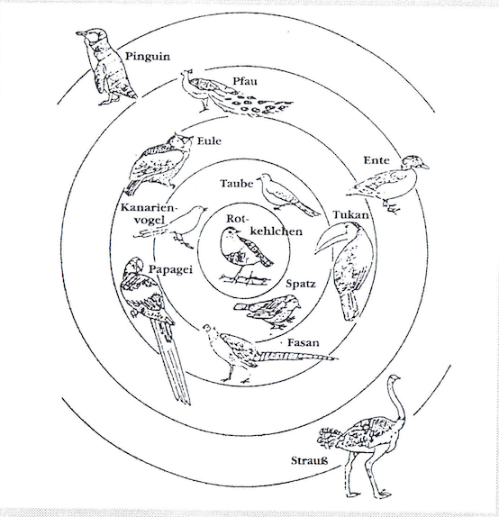
Семантическое поле птиц в немецком языке по теории прототипов

Slide 37
«Интересными представляются рассуждения Д. Герартса о том, почему языковые концепты устроены прототипически, т. е. неравномерно, по принципу центр-периферия. Одно из открытий когнитивной психологии состоит в том, что когнитивная деятельность требует сочетания двух принципов: структурной стабильности (structural stability) и гибкой приспособляемости (flexible adaptability). Иными словами, для ее эффективности, с одной стороны, требуется — по крайней мере на какое-то время — сохранять постоянный способ организации системы категорий, а с другой стороны, система должна быть достаточно гибкой, чтобы иметь возможность приспосабливаться к изменениям.

Slide 38
Прототипическая организация значения оптимальным образом удовлетворяет этим требованиям, потому что прототип имеет сильный стабильный центр, позволяющий носителям языка легко выделять прототипические значения и отличать их друг от друга, и более аморфную, подверженную изменениям, зависимую (dependent, в терминологии Б. Хокинса [Hawkins 1988]) периферию» (Рахилина 1998, с. 288)
Прототипическая организация помогает нам относительно простым способом разбить и классифицировать массу различных впечатлений. Важно, что при этом мы не сравниваем аналитически (одну сему за другой, имеется или не

Slide 39
имеется в данном концепте, в данной лексеме), но мы сравниваем глобально, исходя из общего впечатления
Из психологии выходит и противопоставление фигура и фон:
«Известно, что человек воспринимает и членит действительность, так сказать, неравномерно: какая-то информация является для него базовой, исходной, а какая-то — новой, наиболее значимой в настоящий момент. В лингвистической теории это проти- вопоставление связывалось с точкой зрения говорящего на ситуацию, которая в этом случае становится обязательной, но переменной характеристикой этой ситуации:

Slide 40
то, что для одного говорящего (или для данного говорящего в данный момент) важно, для другого (или для того же, но, скажем, через некоторое время) уже не важно. […]
Л. Талми обратил внимание на, если так можно сказать, лексическую заданность распределения внимания говорящего в некоторых контекстах. Так, из двух предложений:
The bike is near the house (Велосипед рядом с домом) и
?The house is near the bike (?Дом рядом с велосипедом) очевидным образом, второе гораздо менее удовлетворительно и как минимум требует дополнительных контекстных условий для того,

Slide 41
чтобы стать сколько-нибудь приемлемым. Причем такого рода несимметричность никаким образом не может быть исправлена, потому что она встроена в лексическую систему языка: во всякой ситуации говорящий различает движущиеся (или по- тенциально движущиеся) объекты — фигуры и неподвижные — они образуют фон, на котором движутся фигуры. Это противопоставление легко переносится из пространства во время: событие (фигура) может происходить во время некоторого процесса (являющегося фоном), но не наоборот.» (Рахилина 1998, с. 290)
Данное противопоставление имеет немалое значение и в грамматике, при описании предлогов,

Slide 42
в аспектологии, в семантике падежей:
«Там же Л. Талми считает фон-фигуру удачным дополнением (а при некотором развитии этой идеи и альтернативой) системе падежей Ч. Филлмора (см. подробнее [Talmy 1978: 641–648]), отмечая в качестве недостатка системы филлморовских падежей то, что в ней все падежи как бы равноправны, — в частности, мобильные (агенс, инструмент, пациенс) никак не противопоставлены статическим (источнику, конечной цели, маршруту, местоположению).» (там же)

Slide 43
Когнитивная семантика вообще является иногда альтернативой, но часто просто интересным и полезным дополнением других лингвистических методов и моделей.
«[…] в них [в исследовательских подходах] всякий раз разрушаются и размываются границы, установленные и принятые до сих пор, т. е. в период структурализма и постструктурализма: границы между семантикой и психологией, между диахроническим и синхронным описанием, языковыми и речевыми употреблениями (они оказываются проявлениями языковой способности), между словарной и энциклопедической информацией, существенными и факультативными

Slide 44
семантическими признаками, между отдельными подзначениями лексем и даже разными лек- сическими концептами.»

Slide 45
Язык и мысль. Современная когнитивная лингвистика. Ред. А.А. Кибрик и др. Москва 2015.

